Slide 1


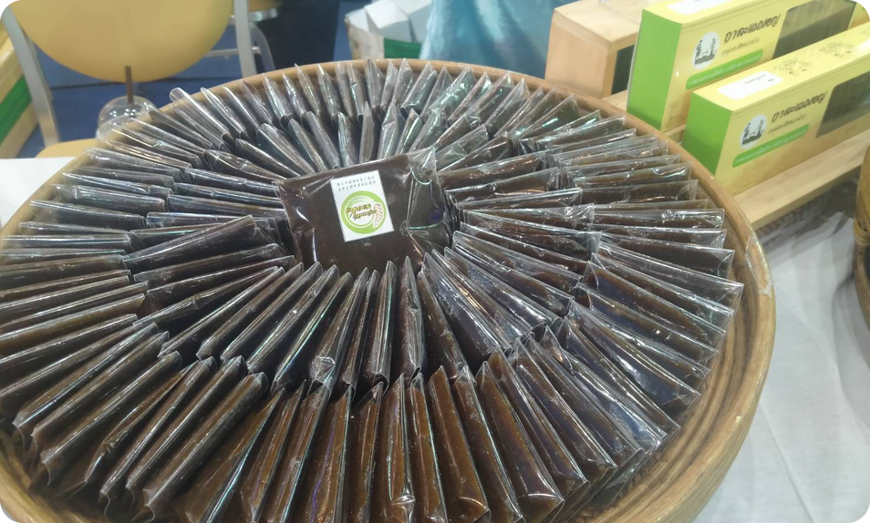

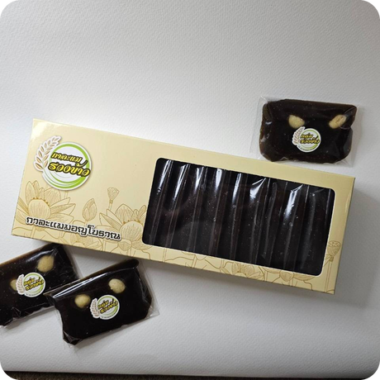
ชี้แจงโจทย์โครงการ
Academic Service & Strategic Partner 1/2569
การพัฒนาศักยภาพธุรกิจชุมชน กลุ่มวิสาหกิจชุมชนรวงข้าว (กาละแมรวงข้าว)
DMK 323
Digital Marketing Tools & Techniques
อ.คณาพจน์ วงษ์เฉลียง · หลักสูตรการตลาดดิจิทัล คณะบริหารธุรกิจ มหาวิทยาลัยกรุงเทพ | ภาคการศึกษาที่ 1/2569
Notes:
สไลด์ชี้แจงนักศึกษา DMK 323 เกี่ยวกับโจทย์ ไทม์ไลน์ และเกณฑ์คะแนน

Slide 2
โจทย์นี้มาจากไหน และเราเกี่ยวข้องอย่างไร
ภาพรวมโครงการ
ชุมชนรวงข้าว
ให้บริบทและโจทย์จริง
ไทยเบฟ
มอบโจทย์ บ่มเพาะ และร่วมประเมิน
โจทย์ 3 ด้านจาก 3 ภาควิชา
Logistics & Supply Chain
3 ทีมเข้ารอบ
Digital Marketing
4 ทีมเข้ารอบ · รายวิชาของเรา
อาจารย์
ให้คำปรึกษาและประเมินผลงาน
นักศึกษา
วิเคราะห์ พัฒนา และนำเสนอแนวทางที่ใช้ได้จริง
Management / Business
3 ทีมเข้ารอบ
เป้าหมายร่วม
นักศึกษาทำผลงานจากโจทย์จริงของชุมชน ผลงานที่ชุมชนนำไปใช้ได้จริง · ทีมที่ผ่านการคัดเลือก 10 ทีม (DMK 4 · MG 3 · LM 3) จัดแสดงเป็น Showcase ที่ Biz Week 2026
Academic Service & Strategic Partner 1/2569 | ไทยเบฟ × มหาวิทยาลัยกรุงเทพ
Notes:
Challenge-based Learning: University – Student – Community – Strategic Partner ตาม Project Proposal. ในโครงการมี 3 ภาควิชา; รายวิชาของเราอยู่ในด้าน Digital Marketing

Slide 3
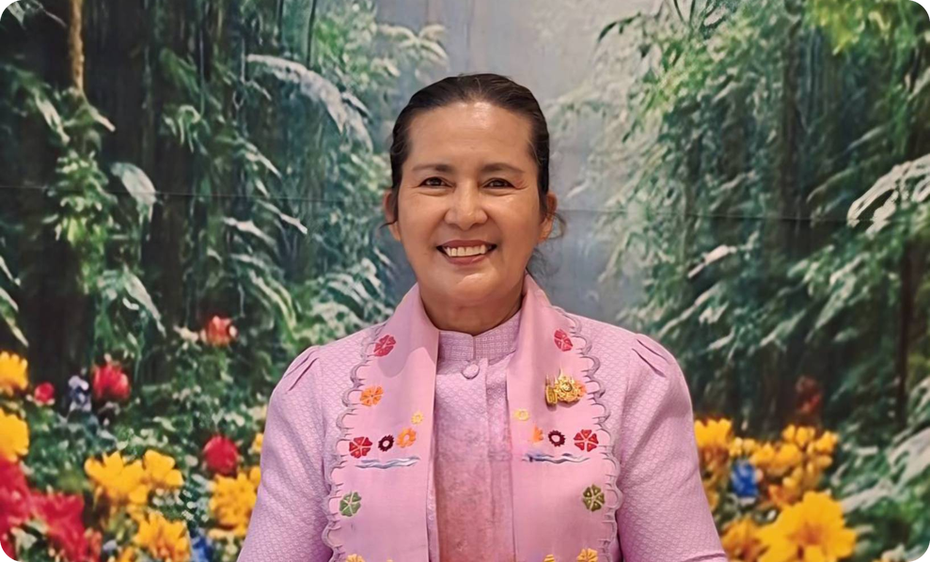
รู้จักชุมชนรวงข้าว
ชุมชนและพันธมิตร
เส้นทางของกลุ่ม
รวมกลุ่มปี 2558 · สมาชิก 10 คน จาก 8 ครัวเรือน (ผู้สูงอายุ 3 คน)
ขึ้นทะเบียนผู้ประกอบการ OTOP ปี 2560 · จดทะเบียนวิสาหกิจชุมชนปี 2564
การยอมรับ
รางวัลชมเชย วิสาหกิจชุมชนดีเด่นระดับจังหวัด ปี 2568
เข้าคัดสรรสุดยอดหนึ่งตำบล หนึ่งผลิตภัณฑ์ไทย (OPC) ปี 2569 จำนวน 3 รายการ
ได้ใบอนุญาตจาก อย. และผ่านอบรมสุขาภิบาลอาหาร
ช่องทางจำหน่ายปัจจุบัน
ตลาดประจำวัด · ออกบูธ · เดอะมอลล์ (ทุก 15 วัน)
ออนไลน์: Facebook · TikTok · NexGen · Shopee
คุณสมหมาย นิลศรีนวล
ประธานกลุ่มวิสาหกิจชุมชนรวงข้าว
หมู่ 7 ต.คูบางหลวง อ.ลาดหลุมแก้ว จ.ปทุมธานี
Academic Service & Strategic Partner 1/2569 | ไทยเบฟ × มหาวิทยาลัยกรุงเทพ
Notes:
แหล่งข้อมูล: เอกสารคัดสรร OPC 2569 และเอกสารรับรองของกลุ่ม (ทะเบียนวิสาหกิจชุมชน, ทะเบียน OTOP, ใบประกาศ) ที่ชุมชนส่งมา. ช่องทางจำหน่ายจากเอกสาร OPC หัวข้อ 4.1

Slide 4
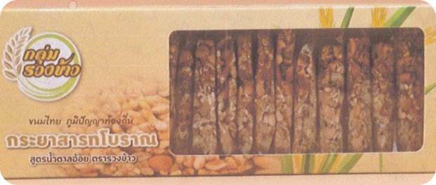

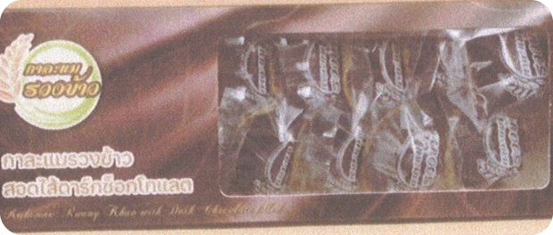
ผลิตภัณฑ์ที่ต้องพัฒนา: 3 รายการ OPC 2569
ชุมชนและพันธมิตร
กระยาสารทโบราณ
สูตรน้ำตาลอ้อย ตรารวงข้าว
กาละแมมอญโบราณ
ตรารวงข้าว
กาละแมรวงข้าว
สอดไส้ดาร์กช็อกโกแลต
ข้าวพอง ถั่วลิสง งา น้ำอ้อยแท้ ขนมมงคลช่วงเทศกาลสารท
กวนด้วยแรงคนกว่า 8 ชั่วโมง ปรับสูตรลดความหวาน หลายรสชาติ
สูตรใหม่จากโครงการ OTOP Premium ปี 2568
โจทย์ของเรา: ยกระดับสิ่งที่ชุมชนมีอยู่เดิม ผ่านสื่อดิจิทัล ร้านค้าออนไลน์ และบูธ — ไม่ใช่เปลี่ยนตัวตนสินค้า
Academic Service & Strategic Partner 1/2569 | ไทยเบฟ × มหาวิทยาลัยกรุงเทพ
Notes:
ข้อมูลจากเอกสารคัดสรร OPC 2569 ของกลุ่มอาชีพรวงข้าว ทั้ง 3 รายการ

Slide 5
ไทยเบฟ: ทำไมจึงมาร่วมกับชุมชน
ชุมชนและพันธมิตร
“Creating Income for Communities, Bringing Happiness to People”
105
928
3
ชุมชน ใน 33 จังหวัด
วิสาหกิจเพื่อสังคมระดับอำเภอ
มิติโจทย์ในโครงการนี้
โครงการชุมชนดีมีรอยยิ้ม ดำเนินงาน 6 ปี ผู้ได้รับประโยชน์ 6,538 คน รายได้สะสม 93.8 ล้านบาท
ความร่วมมือระดับฐานรากกับ ACTAP และจุฬาฯ เน้นการผลิต การค้า และบริการ (ข่าวปี 2569)
Digital Marketing · Management/Business · Logistics & Supply Chain
แหล่งข้อมูล: ThaiBev Sustainability Report 2025 (sustainability.thaibev.com/2025) · ข่าว กรุงเทพธุรกิจ 30 มิ.ย. 2569 และ ฐานเศรษฐกิจ 2 ก.ค. 2569
Academic Service & Strategic Partner 1/2569 | ไทยเบฟ × มหาวิทยาลัยกรุงเทพ
Notes:
ตรวจสอบความถูกต้องของตัวเลขก่อนนำเสนอ: ThaiBev Sustainability Report 2025 (https://sustainability.thaibev.com/2025/en/community_social.php) และข่าวความร่วมมือ ThaiBev–ACTAP (กรุงเทพธุรกิจ 30 มิ.ย. 2569) / ThaiBev–จุฬาฯ (ฐานเศรษฐกิจ 2 ก.ค. 2569)

Slide 6
DMK 323: โจทย์โครงการ
DMK 323
เป้าหมาย: สร้างระบบนิเวศธุรกิจดิจิทัลให้กาละแมรวงข้าว — ผลงานที่ชุมชนนำไปใช้ต่อได้ทันที
10 คะแนน
10 คะแนน
10 คะแนน
10 คะแนน
SEO & Website
สร้างหน้าเว็บบน Google Sites รองรับคีย์เวิร์ด “ของฝากปทุมธานี / กาละแมรวงข้าว” ปรับ On-page SEO
Data Analytics
ติดตั้งและเชื่อมข้อมูล GA4 สร้างแดชบอร์ดสรุปผลด้วย Looker Studio
Content & Media Plan
สื่อ VDO และภาพนิ่งจาก AI พร้อม Media Plan และ Content Pillar 3 เดือน
Pitching
นำเสนอแผนงานและสาธิตระบบให้ชุมชนและไทยเบฟ
รวม 40 คะแนน (งานกลุ่ม) · ตัวอย่างหน้าตาผลงานดูในสไลด์ถัดไป
Academic Service & Strategic Partner 1/2569 | ไทยเบฟ × มหาวิทยาลัยกรุงเทพ
Notes:
ที่มา: Project Brief Summary DMK 323 (4 ชิ้นงาน ชิ้นละ 10 คะแนน รวม 40) และสไลด์ Final Project (กลุ่ม 8 คน; Semrush, GA4, Google Sites, Looker Studio, Certificate).

Slide 7
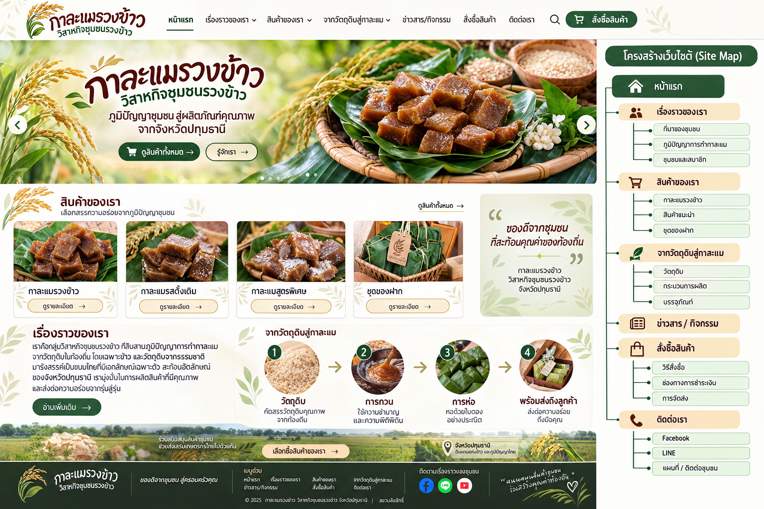
ตัวอย่างผลงาน: เว็บไซต์ + Sitemap (SEO & Website)
ภาพตัวอย่างแนวคิด จาก Project Brief · ไม่ใช่งานสุดท้าย
สิ่งที่ต้องสร้าง
เว็บไซต์ Google Sites (Public)
โครงสร้างเมนู / Sitemap ชัดเจน
ปรับ On-page SEO: Title, Meta, URL, Heading, Image Alt
คีย์เวิร์ด: ของฝากปทุมธานี / กาละแมรวงข้าว
Notes:
ที่มา: ภาพตัวอย่างแนวคิดใน Project Brief Summary DMK 323 (Website Sitemap). ไม่ใช่งานสุดท้าย — นักศึกษาสร้างเว็บบน Google Sites เอง

Slide 8
DMK 323: สัดส่วนคะแนน (100)
DMK 323
15
ช่วง 1
15
ช่วง 2
30
สอบ
40
Final Project
คะแนนเก็บ ช่วง 1–2 (รวม 30)
Workshop 1: Google Sites + SEO + GA4 (งานเดี่ยว) 3 คะแนน
GA4 Certification 2026 (ส่งภายใน 14 พ.ย. 69 เวลา 23.59 น.) 5 คะแนน
[ใส่: Assignment / Workshop อื่น ๆ และคะแนน]
[ใส่: เกณฑ์ Participation]
Final Project 40 คะแนน (กลุ่ม)
SEO & Website 10
Data Analytics (GA4 + Looker Studio) 10
Content & Media Plan 3 เดือน (สื่อ AI) 10
Pitching 10
[ใส่: Rubric ละเอียด / เกณฑ์ประเมินรายหัวข้อ]
Academic Service & Strategic Partner 1/2569 | ไทยเบฟ × มหาวิทยาลัยกรุงเทพ
Notes:
ที่มา: Course Outline DMK 323 Sec. 309A/309E (ช่วงที่ 1: 15, ช่วงที่ 2: 15, ช่วงที่ 3: 70 = สอบ 30 + Group Final Project 40). Workshop 1 = 3 คะแนน (งานเดี่ยว); GA4 Certification = 5 คะแนน ส่ง 14 พ.ย. 2569 23.59 น. ยังไม่มีรายการคะแนนเก็บอื่นในไฟล์ จึงเว้นไว้ให้ระบุ

Slide 9
DMK 323: ไทม์ไลน์ที่ต้องจำ
DMK 323
ครั้งที่ | 309A (ศ.) | 309E (พฤ.) | เนื้อหา / จุดสำคัญ
8 | 9 ต.ค. | 8 ต.ค. | Generative AI Text Base · วันแจกโจทย์ Zoom 9 ต.ค.
9 | 16 ต.ค. | 15 ต.ค. | Generative Art for Digital Marketing
10 | 30 ต.ค. | 22 ต.ค. | Gen VDO / Avatar / Voice Over / Agentic AI (309A งด 23 ต.ค.)
11 | 6 พ.ย. | 29 ต.ค. | Final Project Preparation & Mentoring
12 | 13 พ.ย. | 5 พ.ย. | Midterm Exam (30 คะแนน)
13 | 20 พ.ย. | 12 พ.ย. | Augmented Reality (AR) for Marketing
14 | 27 พ.ย. | 19 พ.ย. | RE-EXAM
15 | 4 ธ.ค. | 26 พ.ย. | Final Project Presentation (40 คะแนน)
จุดสำคัญของโครงการ
22 ต.ค. ลงพื้นที่ชุมชน 08.40–11.00
14 พ.ย. ส่ง GA4 Cert 23.59 น.
17 พ.ย. Final Pitching & Decision
19 พ.ย. Biz Week 2026
⚠ 309E: Re-exam ตรงวัน Biz Week (19 พ.ย.)
⚠ Pitch 17 พ.ย. ก่อน Final ของวิชา
Academic Service & Strategic Partner 1/2569 | ไทยเบฟ × มหาวิทยาลัยกรุงเทพ
Notes:
วันที่จาก Course Outline Sec. 309A (ศ.) และ 309E (พฤ.). ⚠ 309E: Re-exam 19 พ.ย. ตรงกับวัน Biz Week; Final Project Presentation ของรายวิชา (4 ธ.ค./26 พ.ย.) อยู่หลังวัน Final Pitching & Decision ของโครงการ (17 พ.ย.) — ต้องยืนยันว่าส่งงานรอบไหน

Slide 10
ส่งมอบอะไร ให้ใคร อย่างไร
DMK 323
เว็บไซต์ Google Sites
ตั้งค่า Public · ปรับ On-page SEO: Title, Meta, URL, Heading, Image Alt
GA4 + Looker Studio
ติดตั้ง GA4 แล้ว และสร้างแดชบอร์ดสรุปผล
สื่อจาก AI
วิดีโอและภาพนิ่ง พร้อม Media Plan และ Content Pillar 3 เดือน
Pitch + สาธิตระบบ
นำเสนอให้ชุมชนและไทยเบฟ
ส่งงานให้ถูกต้อง
ใส่รหัส นศ./อีเมลให้ครบ · เปิดลิงก์เป็น Public
Academic Service & Strategic Partner 1/2569 | ไทยเบฟ × มหาวิทยาลัยกรุงเทพ
Notes:
ข้อกำหนดการส่งจาก Workshop 1 (Google Sites ต้องตั้งเป็น Public, ใส่รหัส นศ./อีเมลให้ถูกต้อง) และ Project Brief DMK 323

Slide 11

ช่วงถาม-ตอบ
ติดต่อ: อ.คณาพจน์ วงษ์เฉลียง · MS Teams: khanaphot.w@bu.ac.th
ข้อมูลที่ต้องยืนยันก่อนใช้จริง: ดูหมายเหตุในสไลด์ ⚠ และช่อง [ใส่]

